Slide 1
Управление условиями выполнения работ на стройплощадке и просушка конструкций

Slide 2
Сложные задачи управления условиями выполнения работ
Утолщение, замерзание и замедленное высыхание конструкций наружной оболочки здания.
Медленно сохнущие конструкции
  массивные бетонные конструкции
  "плавающие" бетонные полы
  кровли закрытого типа
  пустотелые плиты со скопившейся водой
  изоляция наружных стен
Сложные конструкции
  террасы
  кровли паркингов
Деформации, вызванные влагой:
  полы коробятся и растрескиваются
  плиты отходят от основы

Slide 3
Влажность воздуха и содержание влаги
Относительная влажность наружного воздуха высокая зимой и низкая летом
Количество влаги в наружном воздухе (г/м³) высокое летом и низкое зимой
Количество влаги внутри здания и снаружи стремится к равновесию, что вызывает давление водяного пара на конструкции.
Также стремится к равновесию количество влаги в конструкциях и воздухе, что вызывает либо высыхание либо намокание конструкций.

Slide 4
Объем осушаемой влаги, л/м³
Материал | Содержание влаги л/м³ |  |  | Объем осушаемой влаги, л/м³
 | Технологическая влажность на этапе строительства | Химически связываемая влага | Равновесная влажность с воздухом при RH 50%
Бетон K15 | 180 | 40 | 25 | 115
Бетон K25 | 180 | 60 | 30 | 90
Бетон K40 | 180 | 70 | 40 | 70
Кирпичная конструкция | 80 | - | 10 | 70
Деревянная конструкция | 60 | - | 40 | 20

Slide 5
Расчет срока просушки бетона
Основное правило:
Для бетонного пола необходимо отвести время для просушки из расчета неделя/см для полов толщиной не более 4 см.
Для полов более 4 см в толщину следует отвести 2 недели / доп. см.
Для полов более 6 см в толщину следует отвести 4 недели / доп. см.
Другими словами, для бетонного пола толщиной 8 см следует отвести время для просушки всего (4 x 1) + (2 x 2) + (2 x 4) = 16 недель.
Основное правило можно использовать при планировании графика, но оно не может быть основанием для принятия решения о начале отделочных работ.
При сжатых сроках для плиты можно использовать быстро сохнущий бетон.
При этом следует учитывать большую усадку при сушке, что повышает риск отхождения отделочных материалов от основы.

Slide 6
На длительность просушки влияют:
Просушка
Скорость сушки высокопрочных типов бетона может даже вдвойне превышать скорость сушки обычного бетона.
Конструкция, высыхающая в одном направлении, сохнет в 2-3 раза медленнее конструкции, сохнущей в двух направлениях.
Повышение температуры бетона на 10 градусов, как правило, вдвое сокращает время сушки.
Снижение относительной влажности воздуха (RH) с 60 % до 50 % уменьшает время сушки примерно на 20 %.
Относительная влажность ниже 50% существенно не ускоряет сушку, но при этом относительная влажность выше 60% значительно замедляет этот процесс.
Повторное намокание бетона в процессе сушки увеличивает время сушки в 1,4-2 раз.
Требуемый уровень относительной влажности конструкции варьируется для различных отделочных материалов и влияет на время просушки.

Slide 7
Задача: Спланируйте выполнение плиты по грунту с учетом максимально быстрой просушки
Различные способы ускорения просушки бетона:
при изготовлении бетона используют низкое водоцементное отношение и пластификатор
в арматуре устанавливают греющий кабель и прогревают бетон
основу и участок выполнения работ прогревают заранее, поддерживают высокую температуру
залитый бетон укрывают пленкой на 1-2 недели
поддерживают температуру воздуха выше 20 °С и относительную влажность примерно на уровне 50%

Slide 8

Не забывай проветривать

Slide 9
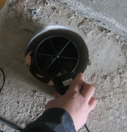
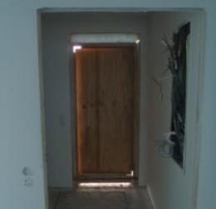
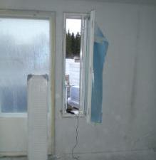
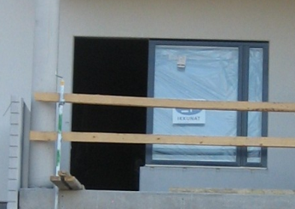
Вентиляция строительного объекта
Щели под дверьми и небольшие инженерные проходки хорошо подходят для вентиляции строительного объекта.
На строительном объекте измеряют влажность воздуха.
С помощью форточек можно отрегулировать требуемый уровень влажности воздуха.
При открытых балконных дверях энергия тратится впустую.
Отверстие
Ø160 мм
40-100 м³/час
Щель под
дверью
5 см
70-200 м³/час
Форточка
0-2000 м³/час
Дверной проем
0-10000 м³/час

Slide 10
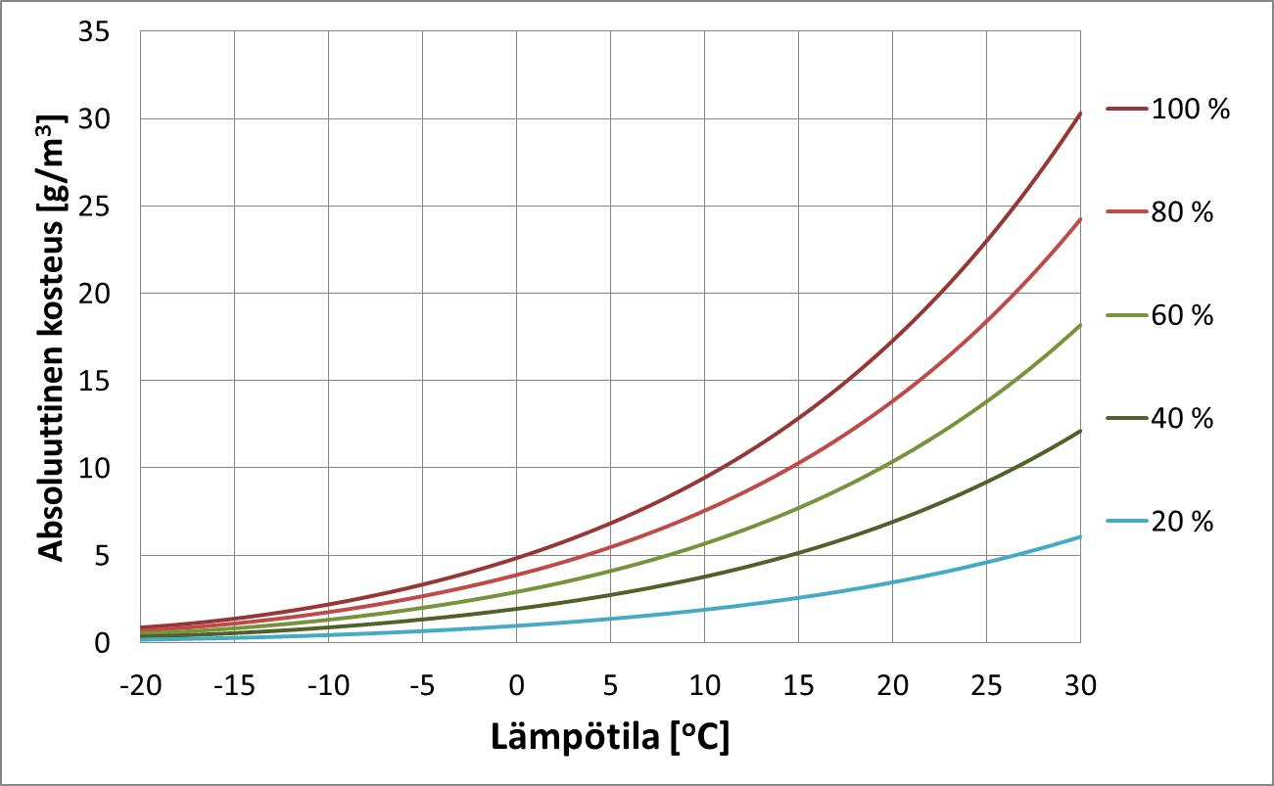
Задача
Сколько водяного пара можно удалить из воздуха в строящемся жилом доме объемом 10 000 м3 (примерно 50 квартир) с помощью вентиляции при однократной полной замене воздуха в помещениях наружным воздухом?
Температура в помещениях 20 °С, температура наружного воздуха 5 °C
Относительная влажность воздуха составляет 50% в помещениях и 80% снаружи.
Ответ:
9 г – 5 г x 10000
= 40 000 г
= 40 литров

Slide 11
Сорбционный осушитель
В сорбционном осушителе обрабатываемый воздух прогоняют через ротор.
Влага поглощается поверхностью ротора и с потоком воздуха выводится из помещения.
Осушитель работает эффективно даже при низких температурах.
Снижает относительную влажность воздуха ниже 30%.
Создает циркуляцию воздуха и подает сухой воздух в конструкции.
Обеспечивается циркуляция воздуха в помещении 1-2 раза в час.
Большие осушители (мощность 500-5000 м³/час), как правило, применяют только специализированные компании.
Влажный воздух выводится наружу
Отработанный воздух поступает в осушитель
Влажный воздух
поступает в осушитель
Сухой воздух
выводится в помещение

Slide 12
Конденсационный осушитель
Влажный воздух
поступает в осушитель
Сухой воздух
выводится из осушителя
Испаритель
Конденсатор
Емкость и насос
Компрессор
Воздух охлаждается ниже точки насыщения, в результате чего в испарителе конденсируется вода.
Подходит для сушки, когда температура обрабатываемого воздуха превышает
15 °С.
Вода выводится в емкость или сразу в канализацию.
Энергоэффективный метод просушки.

Slide 13

Просушивай проветриванием
Зимой конструкции сохнут благодаря проветриванию:
наружный воздух очень сухой при понижении температуры ниже нуля
при проветривании в помещение поступает сухой и свежий воздух с улицы и наружу выводится влажный воздух.

Slide 14
Спасибо!

